Slide 1
Сталинградская битва
17 июля 1942г. - 2 февраля 1943г.
Начало коренного перелома в ходе Великой Отечественной войны
Подготовила: Педагог дополнительного
образования Георгиеш З.В.

Slide 2
Вопросы
Почему гитлеровские войска не смогли взять Сталинград?
Каково историческое значение Сталинградской битвы?

Slide 3
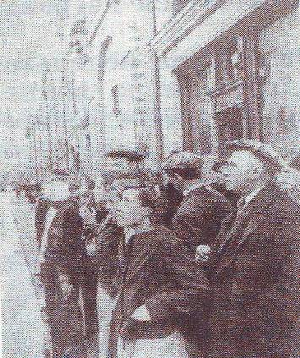
Начало Великой Отечественной войны
22 июня 1941 года фашистская Германия без объявления войны напала на Советский Союз.
Этот вероломный акт был совершен, несмотря на существование советско-германского договора о ненападении. Началась Великая Отечественная война, которая продолжалась 1418 дней и ночей – почти 4 героических и трагических года.

Slide 4
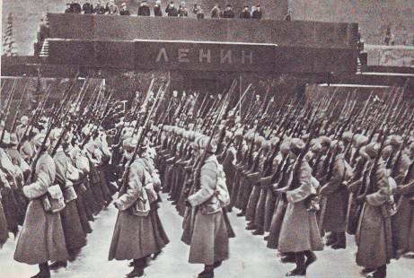
Победа Красной армии под Москвой
6 декабря 1941 года войска Западного Калининского и Юго-Западного фронтов перешли в контрнаступление под Москвой. В январе 1942 года Красная Армия развернула общее наступление на широком фронте и продвинулась на запад местами более чем на 400 километров.
Парад советских войск на Красной площади
7 ноября 1941 года

Slide 5
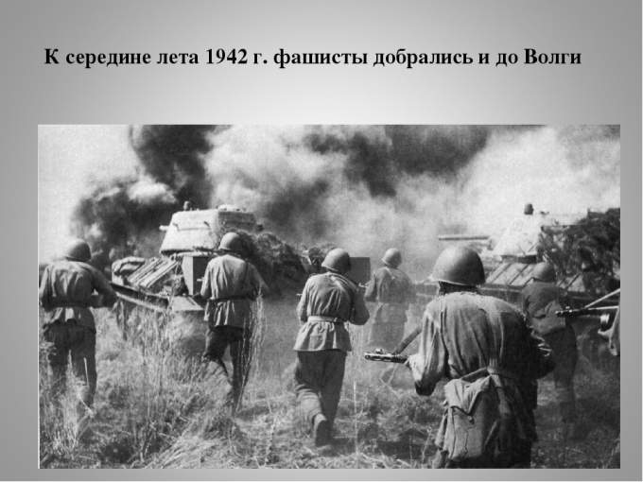
12 июля 1942 г. был образован Сталинградский фронт, а день
17 июля вошел в историю как начало Сталинградской битвы.

Slide 6
Сталинградская битва
17 июля 1942 года -
2 февраля 1943 года
Одна из крупнейших битв Второй Мировой войны. Она продолжалась 200 дней. В Сталинградской битве было убито русских и немцев около 1,5 млн. солдат и офицеров, 2тыс. танков ,10 тыс. минометов, около 3 тыс. самолетов.

Slide 7
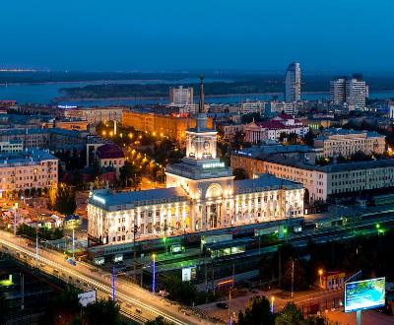
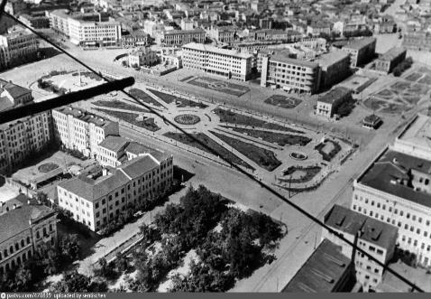
Город Сталинград, был назван в честь Иосифа Виссарионовича Сталина, бывшего в то время руководителя нашего государства. Сталинград — большой город, расположен на берегу реки Волги.
Теперь это город Волгоград.
Волгоград сейчас Сталинград 1940 год.

Slide 8
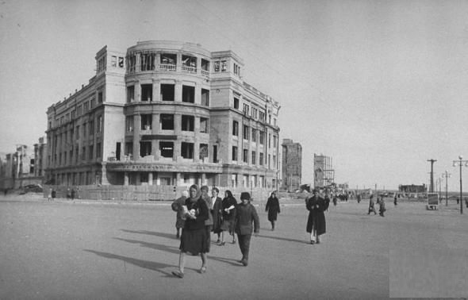
Довоенный Сталинград
К 1940-му году Сталинград превратился в один из крупных промышленных центров страны. Накануне войны в нём проживало около полумиллиона человек и насчитывалось свыше 120 промышленных предприятий.

Slide 9
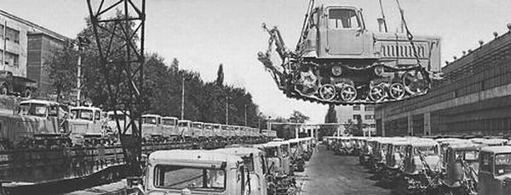
Промышленность
В городе работал тракторный завод, который давал стране 50% тракторов. В 1940 году на его базе начинается производство танков Т-34. Важное оборонное значение имела продукция заводов «Красный Октябрь» и «Баррикады».

Slide 10
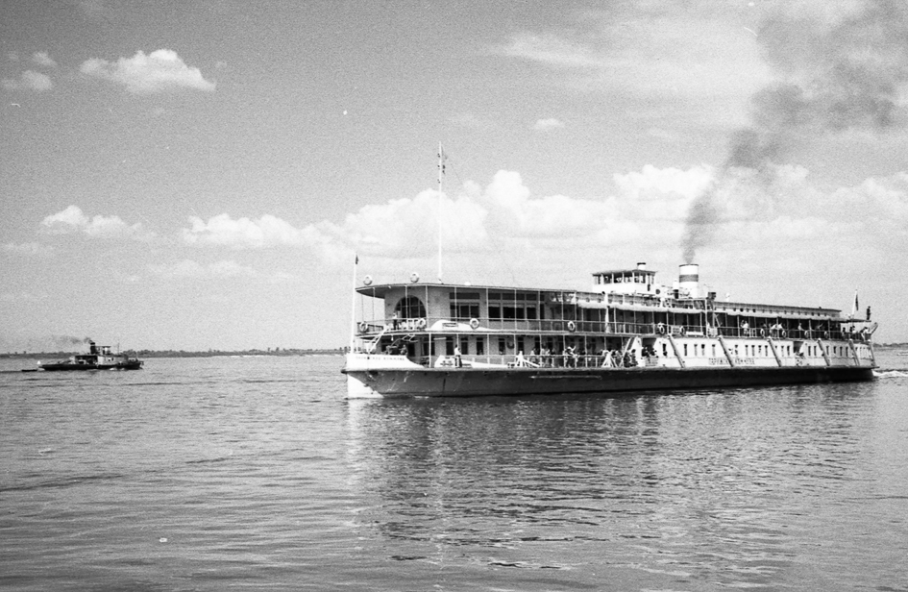
Сталинград также являлся крупным водным транспортным узлом
По Волге велась транспортировка нефти
в центральные районы страны.

Slide 11
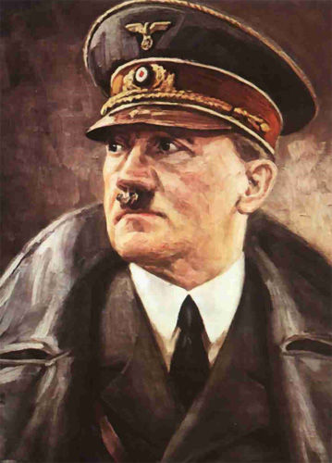
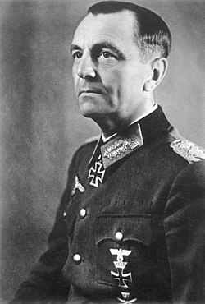
Цель фашистских захватчиков: овладеть промышленным городом, предприятия которого выпускали военную продукцию; выйти к Волге, по которой в кратчайшие сроки
можно было попасть
в Каспийское море,
на Кавказ,
где добывалась
необходимая
для фронта
нефть.
На Сталинград
Гитлер послал 6 -армию под
командованием немецкого
генерала Паулюса

Slide 12
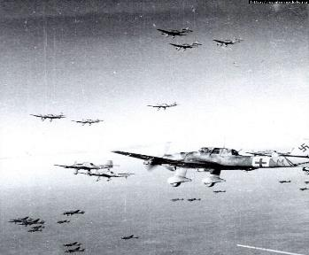
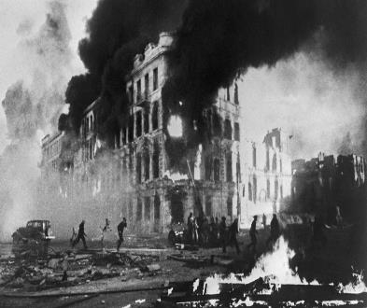
В городе проживало около 400 тысяч человек.
23 августа 1942 года из Сталинграда было эвакуировано около 100 тысяч человек, но многие не успели эвакуироваться,
23 августа немецкие самолёты стали сильно бомбить город. Было убито около 40 тысяч человек, много домов города были разрушены.
23 августа 1942 г. немецкие танки ворвались в Сталинград. Сталин отдал приказ всеми силами удерживать город.

Slide 13
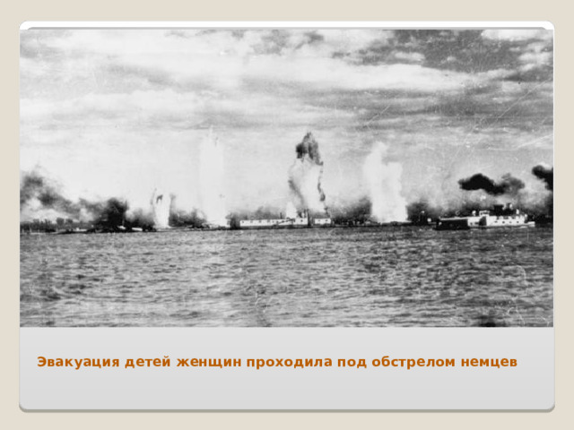
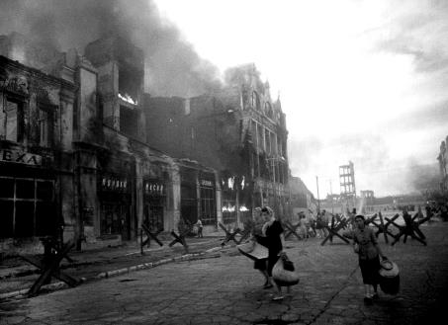
Эвакуация – это вывоз людей, или материальных и культурных ценностей из зоны бедствия. Причинами эвакуации разные чрезвычайные ситуации: (ЧС)это- аварии, пожары, природные катастрофы, заболевания(ковид,чума)война.

Slide 14
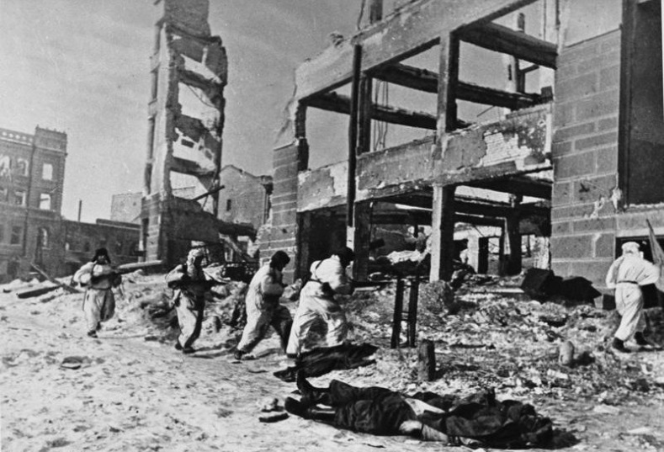
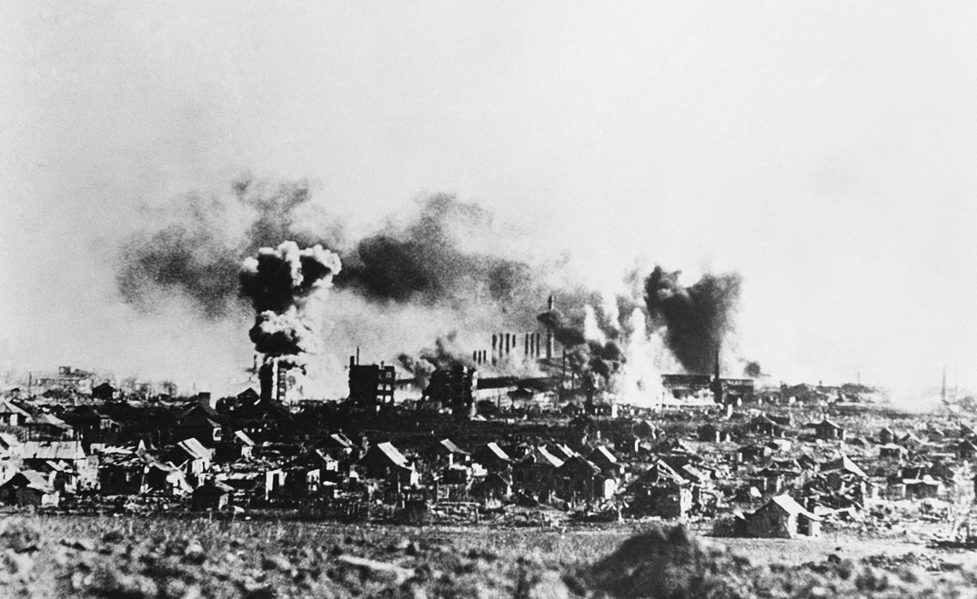
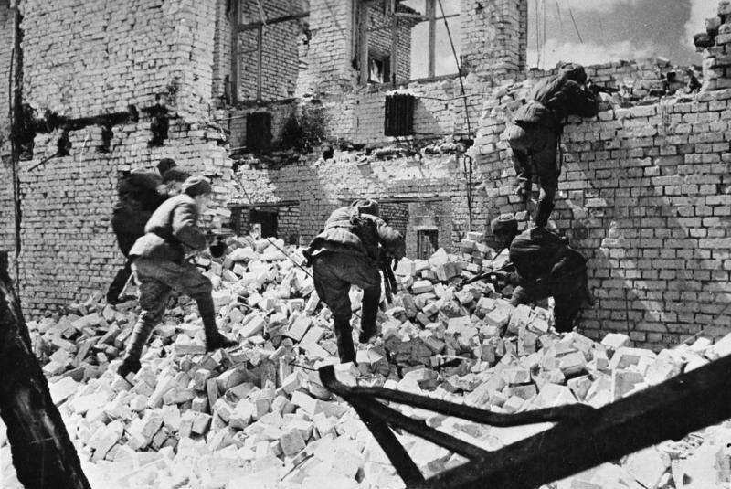
25 августа 1942 года начались бои в окрестностях Сталинграда. Наши солдаты вели бой за каждую улицу, каждый завод, каждый дом, подвал или лестничный проход

Slide 15
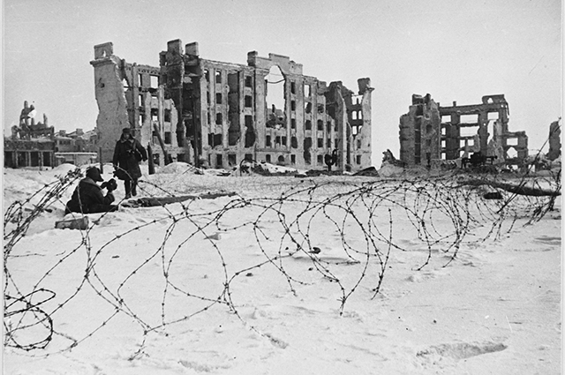

Slide 16
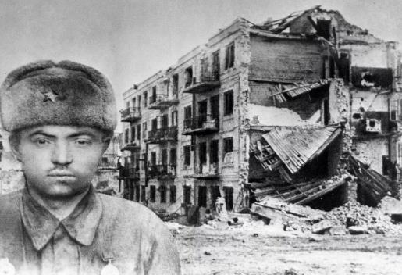
Подвиг солдат, защищавших четырехэтажный дом на площади
«9 Января» от яростных атак гитлеровцев, известен всему миру.
58 дней и ночей 24 воина героически обороняли дом.
58 суток беспрерывных боев, без сна и отдыха.
И на 59-й день – 24 ноября - гарнизон перешёл в наступление и отбросил врага за железнодорожное полотно.

Slide 17
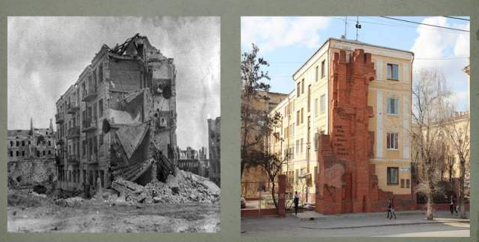

Slide 18
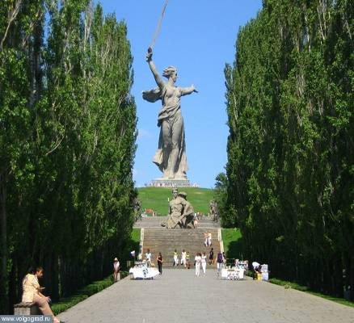
Битва за Мамаев курган
Сто сорок дней и ночей не утихала ожесточенная битва на Мамаевом кургане.
В сводках Совинформбюро курган назывался высотой «102,0». С ее вершины открывается панорама города, большой участок Волги, заволжские леса, где в то время находились тылы советских войск.
Бои за курган начались 14 сентября 1942 года.
Мемориальный комплекс на Мамаевом кургане
(современный вид)

Slide 19
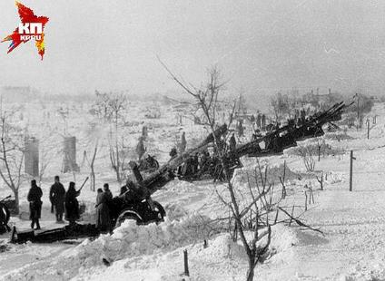
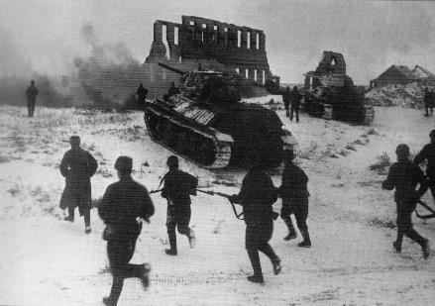
19 ноября 1942 году началось контрнаступление русских, на немцев. Контрнаступление-это наступление с целью разгрома врага.

Slide 20
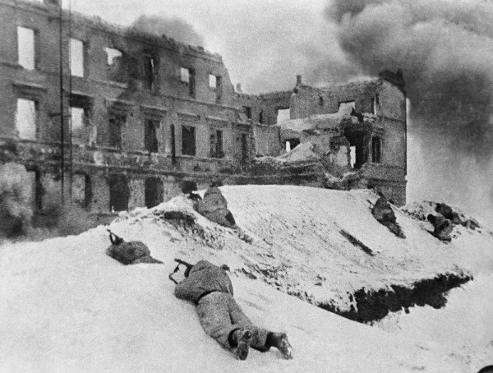
К концу января остатки немецких войск были зажаты в руинах Сталинграда, командующему немецкими войсками генерал-полковнику Паулюсу был предъявлен ультиматум о немедленной и безоговорочной капитуляции.

Slide 21
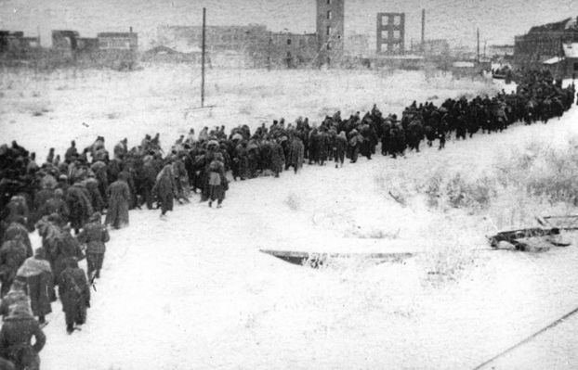
31 января 1943 года фельдмаршал Паулюс был взят в плен советскими воинами.
2 февраля 1943 года русские окружили немецкую армию и генерал Паулюс и 93 тысячи немецких солдат сдались в плен русским.

Slide 22
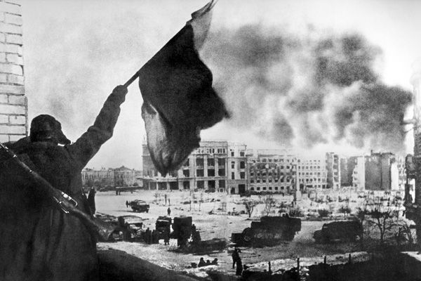
Победа под Сталинградом
В результате битвы
Красная Армия прочно овладела стратегической инициативой
и теперь диктовала врагу свою волю.
2 февраля является одним из Дней воинской славы России – День разгрома советскими войсками немецко-фашистских войск в Сталинградской битве
в 1943 году.

Slide 23
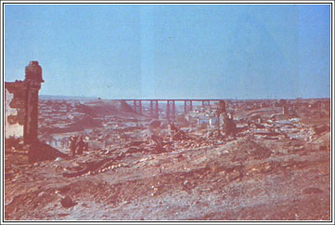
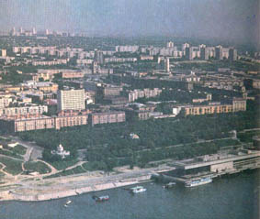
Город герой – Сталинград
8 мая 1965г.
Разрушения в Сталинграде, октябрь 1942г.

Slide 24
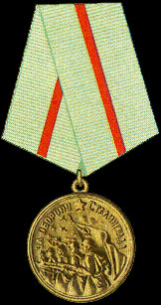
Медаль «За Оборону Сталинграда»
22 декабря 1942г.
125 человек получили звание «Герой Советского Союза» в Сталинградской битве
750 тыс. человек награждены медалью «За оборону Сталинграда»

Slide 25
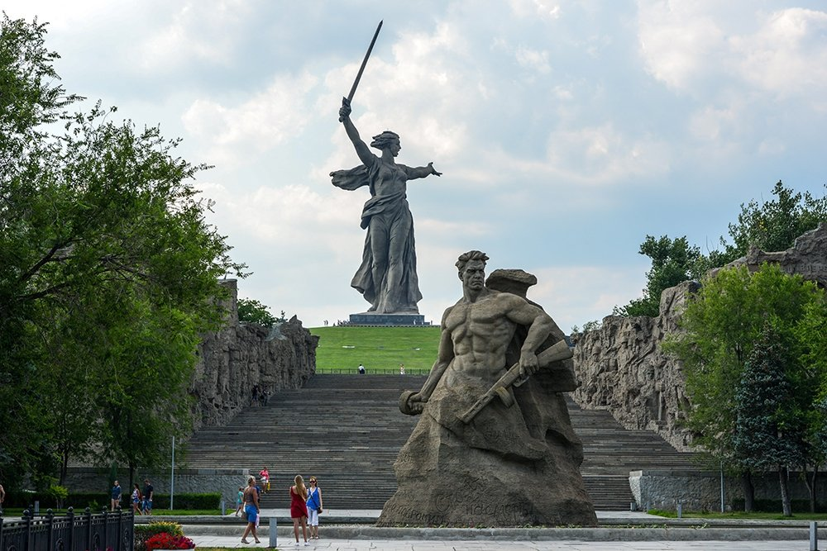
Мама́ев курга́н

Slide 26
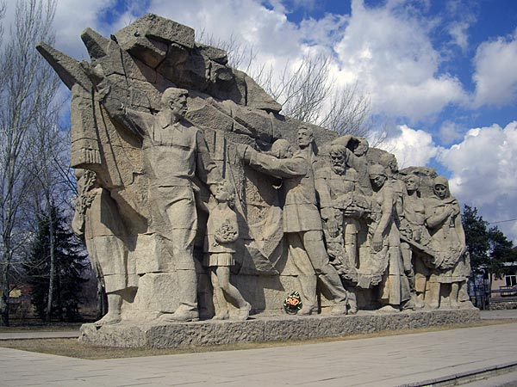
У входа на Мамаев курган. Скульптура «Память поколений».

Slide 27
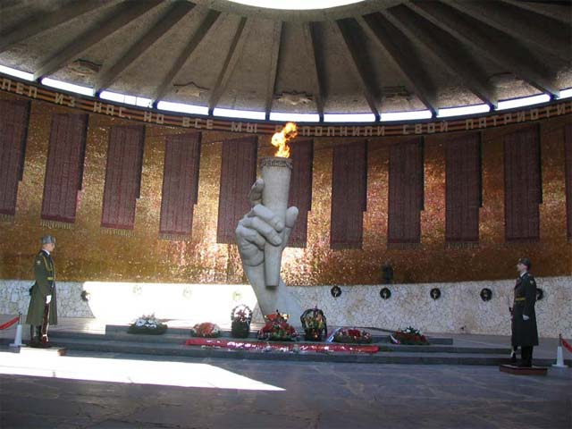
Вечный огонь в Зале воинской славы на Мамаевом Кургане, Волгоград

Slide 28
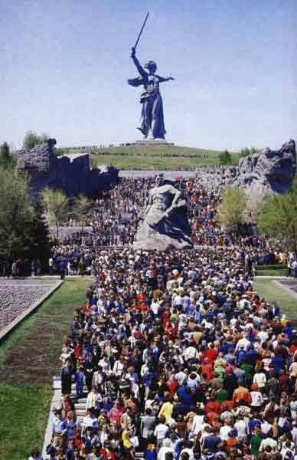
Скульптура «Родина-мать зовёт!» – одна из самых больших на планете. Её вес – 8000 тонн, высота – 85 метров: 4 метра постамент, 52 метра скульптура.
Меч: длина – 29 метров, вес – 400 тонн 300 кг. Строили весь мемориал 8 лет – с 1959 по 1967гг

Slide 29
Вопросы
Почему гитлеровские войска не смогли взять Сталинград?
Каково историческое значение Сталинградской битвы?

Slide 30
Выводы
Разгром немецко-фашистских войск под Сталинградом положил начало коренному перелому в Великой Отечественной войне.
Сталинградская битва показала военное искусство советских полководцев, боевое мастерство советских воинов, их выдержку, мужество и героизм.
Сталинградская битва укрепила авторитет России в мире.

Slide 31
Спасибо за внимание!

